Slide 2
Elektrostatik
E-Feld
Ladungsdichten
D-Feld
Superposition
Kapazität
Kondensator

Slide 3



Das elektrische Feld
Das elektrische Feld beschreibt, was für Kräfte auf einen Ladungsträger wirken
Feldlinien gehen immer von + nach –
Feldlinien schneiden sich nie
Die Kraft, welche auf einen Ladungsträger in einem E-Feld wirkt, bezeichnen wir als Coulomb-Kraft
$$\vec{F_{c}}$$
$$\vec{E}$$
$$\vec{F_{C}}=q⋅\vec{E}$$
+

Slide 4

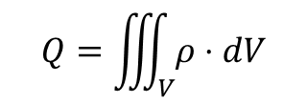

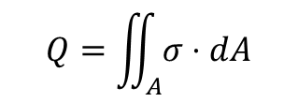


Ladungsdichten
Ladungsdichten beschreiben, wie sich Ladungen geometrisch Aufteilen
Linienladungsdichte
Flächenladungsdichte
Volumenladungsdichte
$$λ(x)$$
$$σ(x,y)$$
$$ρ(x,y,z)$$
$$Q=\iint_{A}{σ⋅dA}$$
$$Q=\iiint_{V}{ρ⋅dV}$$
$$Q=∫λ\left(x\right)dx$$

Slide 5






Ladungsdichten
Sind die Ladungen gleichmässig verteilt, so vereinfacht sich die Berechnung
Linienladungsdichte
Flächenladungsdichte
Volumenladungsdichte
$$λ=\frac{Q_{ges}}{l}$$
$$σ=\frac{Q_{ges}}{A}$$
$$ρ=\frac{Q_{ges}}{V}$$
$$Q=λ⋅l$$
$$Q=σ⋅A$$
$$Q=ρ⋅V$$

Slide 6
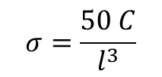
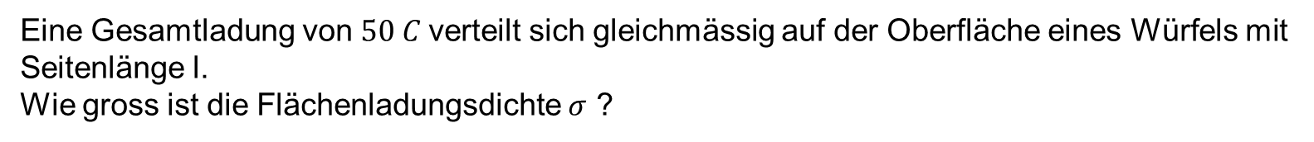
Beispiel
Eine Gesamtladung von $50 C$verteilt sich gleichmässig auf der Oberfläche eines Würfels mit Seitenlänge l. Wie gross ist die Flächenladungsdichte $σ$ ?
Antwort:
$$σ=\frac{50 C}{l^{3}}$$

Slide 7
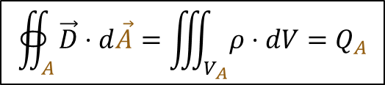
Elektrische Flussdichte (D-Feld)
Die elektrische Flussdichte, beschreibt das Feld, welches nur von den Ladungen ausgelöst wird
$$∯_{A}{\vec{D}⋅d\vec{A}=\iiint_{V_{A}}{ρ⋅dV}}=Q_{A}$$
«Der Fluss des D-Feldes über eine Hüllfläche A entspricht der sich innerhalb der Fläche befindenden Ladung»

Slide 8
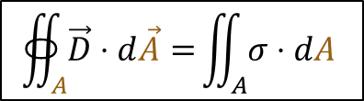

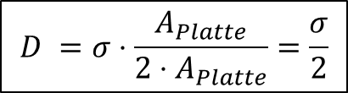

Beispiel: D-Feld einer Platte
Mit Flächenladung $σ$geladene Fläche
Resultierendes D-Feld
$$∯_{A}{\vec{D}⋅d\vec{A}=}\iint_{A}{σ⋅dA }$$
$$D⋅A_{eff}=σ⋅A_{Platte}$$
$$D =σ⋅\frac{A_{Platte}}{2⋅A_{Platte}}=\frac{σ}{2}$$
Hüllfläche

Slide 9



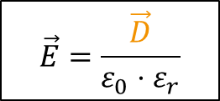

Polarisation von Material
Fliesst eine elektrische Flussdichte $(\vec{D})$ durch ungeladenes Material mit freien Ladungsträger, so werden Ladungsträger im Material getrennt wodurch sich ein Gegenfeld aufbaut.
$\vec{P}$
$\vec{D}$
$$\vec{E}$$
$$ε_{r}$$
+
=
+
+
-
+
-
+
-
+
-
-
Das resultierende Feld, beschreiben wir als elektrisches Feld.
$$\vec{E}=\frac{\vec{D}}{ε_{0}⋅ε_{r}}$$
Im Vakuum
Materialabhängig

Slide 10
Superposition
Möchten wir das Feld einer komplizierten Anordnung berechnen, so können wir die Anordnung in einfache
Teile aufteilen, dessen Feld berechnen und die Resultate aufsummieren.
Gilt sowohl bei elektrischen wie auch magnetischen Feldern

Slide 11



Beispiel: Feld zweier Platten
Berechnen Sie das Feld folgender Anordnung. Die Platten können als unendlich Dünn und unendlich Lang angesehen werden
Kein Feld auf den Rändern
$$σ$$
$$−σ$$
$${\vec{e}}_{x}$$
d

Slide 12
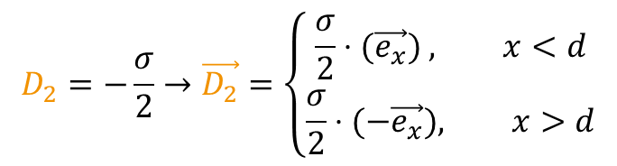

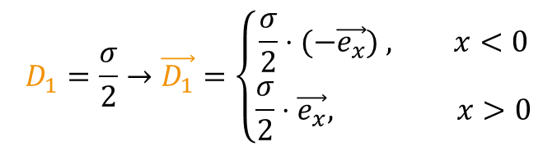



Superpos. (1)
$$σ$$
$$D_{1}=\frac{σ}{2}→\vec{D_{1}}=\left\{\begin{aligned}\frac{σ}{2}⋅(−\vec{e_{x}}) , x<0 \\ \frac{σ}{2}⋅\vec{e_{x}}, x>0\end{aligned}\right.$$
$${\vec{e}}_{x}$$
Superpos. (2)
$$−σ$$
$$D_{2}=−\frac{σ}{2}→\vec{D_{2}}=\left\{\begin{aligned}\frac{σ}{2}⋅(\vec{e_{x}}) , x<d \\ \frac{σ}{2}⋅(−\vec{e_{x}}), x>d\end{aligned}\right.$$
$${\vec{e}}_{x}$$
d

Slide 13





$$σ$$
$${\vec{D}}_{ges}$$
$$−σ$$
$${\vec{e}}_{x}$$
d
$${\vec{D}}_{ges}=\vec{D_{1}}+\vec{D_{2}}=\left\{\begin{aligned}σ⋅{\vec{e}}_{x}, 0<x<d \\ 0, sonst\end{aligned}\right.$$

Slide 14
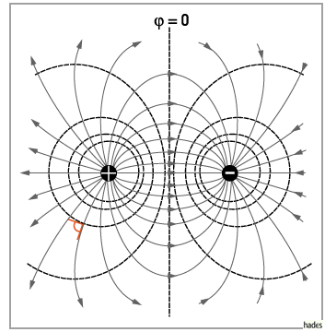
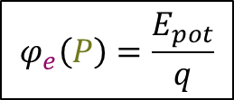
Potential
Das Potential an einem Punkt, beschreibt die potentielle Energie pro Ladung
$$φ_{e}\left(P\right)=\frac{E_{pot}}{q}$$
Bezugspunkt
Punkt im Raum
Äquipotentiallinien bezeichnen Punkte im Raum, wo das Potential gleich Gross ist (= Gleiche Pot. Energie)
Äquipotentiallinien
Feldlinien

Slide 15
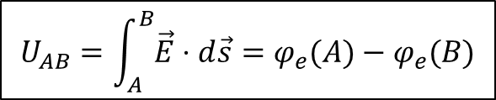

Spannung
Die Spannung ist ein Mass für die Arbeit, welche verrichtet werden muss, um ein Teilchen von A nach B zu bringen
$$U_{AB}=\int_{A}^{B}{\vec{E}⋅d\vec{s}}=φ_{e}(A)−φ_{e}(B)$$
$${[U}_{AB}]=V$$
Zwischen Punkten auf der selben Äquipotential-linie ist die Spannung immer gleich 0
Die Spannung auf einem geschlossenen Weg ist immer gleich 0
$$U_{AB}+U_{BA}=\int_{A}^{B}{\vec{E}⋅d\vec{s}}+\int_{B}^{A}{\vec{E}⋅d\vec{s}}=φ_{e}\left(A\right)−φ_{e}\left(B\right)−\left[φ_{e}\left(A\right)−φ_{e}\left(B\right)\right]=0V$$

Slide 16



















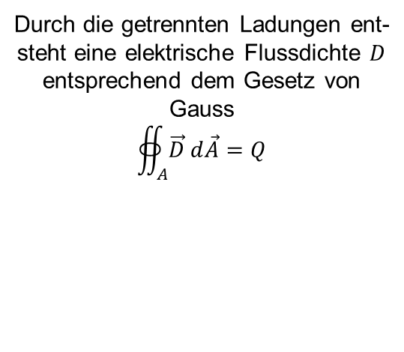


Herleitung der Felder im Kondensator
1
$$ε_{r1}$$
$$ε_{r2}$$
2
$$+$$
$$ε_{r1}$$
$$ε_{r2}$$
$$−$$
3
$$+$$
$$ε_{r1}$$
$$ε_{r2}$$
$$−$$
$$+$$
$$−$$
$$+$$
$$−$$
$$\vec{D}$$
$$+$$
$$−$$
$$+$$
$$−$$
$$+$$
$$−$$
$$+$$
$$−$$
$$+$$
$$−$$
$$+$$
$$−$$
$$+$$
$$−$$
$$+$$
$$−$$
$$+$$
$$−$$
$$+$$
$$−$$
$$+$$
$$−$$
$$+$$
$$−$$
$$U=0 \text{V}$$
$$U$$
$$U$$
Kondensator ist entladen.
Keine Felder, keine Spannung,
keine Energie gespeichert.
Spannung wird angelegt.
Freie Elektronen im Metall wandern von der einen Platte auf die andere. Ein Strom fliesst, Ladung baut sich auf!
Durch die getrennten Ladungen ent- steht eine elektrische Flussdichte $D$ entsprechend dem Gesetz von Gauss $$∯_{A}{\vec{D} d\vec{A}=Q}$$

Slide 17

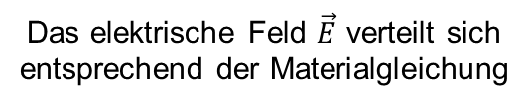















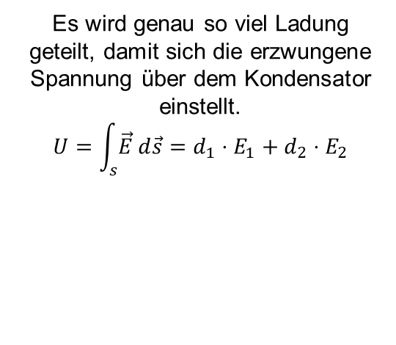






Herleitung der Felder im Kondensator
$$d_{1}$$
$$d_{2}$$
4
$$+$$
$$ε_{r1}$$
$$ε_{r2}$$
$$−$$
5
$$+$$
$$ε_{r1}$$
$$ε_{r2}$$
$$−$$
$$+$$
$$−$$
$$\vec{D}$$
$$\vec{E}$$
$$+$$
$$−$$
$$\vec{D}$$
$$+$$
$$−$$
$$+$$
$$−$$
$$\vec{E}$$
$$+$$
$$−$$
$$+$$
$$−$$
$$+$$
$$−$$
$$+$$
$$−$$
$$+$$
$$−$$
$$+$$
$$−$$
$$+$$
$$−$$
$$+$$
$$−$$
$$+$$
$$−$$
$$+$$
$$−$$
$$\left(ε_{r1}<ε_{r2}\right)$$
$$\left(ε_{r1}<ε_{r2}\right)$$
$$U$$
$$U$$
Das elektrische Feld $\vec{E}$ verteilt sich entsprechend der Materialgleichung
Es wird genau so viel Ladung geteilt, damit sich die erzwungene Spannung über dem Kondensator einstellt.
$$U=\int_{s}{\vec{E} d\vec{s}}=d_{1}⋅E_{1}+d_{2}⋅E_{2}$$
$$\vec{D}=ε⋅\vec{E}$$

Slide 18

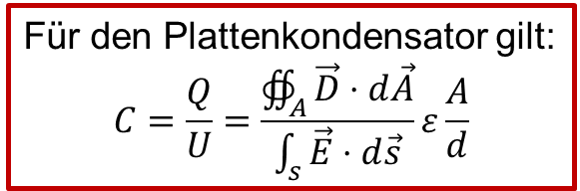
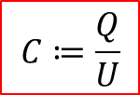


Kapazität C
Wie viel Ladung Q sammelt sich auf den Platten an, wenn eine bestimmte Spannung U angelegt wird?
$$C≔\frac{Q}{U}$$
d
$$Q=C⋅U$$
Für den Plattenkondensator gilt:
$$C=\frac{Q}{U}=\frac{∯_{A}{\vec{D}⋅d\vec{A}}}{\int_{s}{\vec{E}⋅d\vec{s}}}ε\frac{A}{d}$$
$$\vec{E}$$
$$U$$

Slide 19
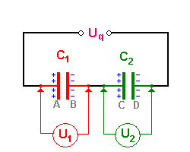
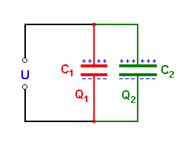


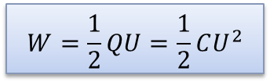
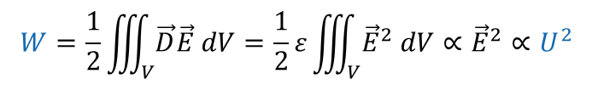
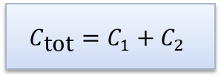

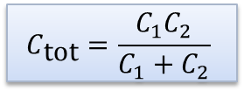

Schaltungen mit Kondensator
Serienschaltung
Parallelschaltung
Energie im Kondensator
$$W=\frac{1}{2}\iiint_{V}{\vec{D}\vec{E} dV}=\frac{1}{2}ε\iiint_{V}{{\vec{E}}^{2} dV}∝{\vec{E}}^{2}∝U^{2}$$
$$U_{ges}$$
$$C_{ges}$$
$$U_{ges}$$
$$C_{ges}$$
Mit der Definition der Kapazität vereinfacht sich dieser Term zu:
$$C_{\text{tot}}=\frac{C_{1}C_{2}}{C_{1}+C_{2}}$$
$$C_{\text{tot}}=C_{1}+C_{2}$$
$$W=\frac{1}{2}QU=\frac{1}{2}CU^{2}$$
Gleiche Ladung auf allen Platten!!
Gleiche Spannung über allen Platten!!

Slide 20
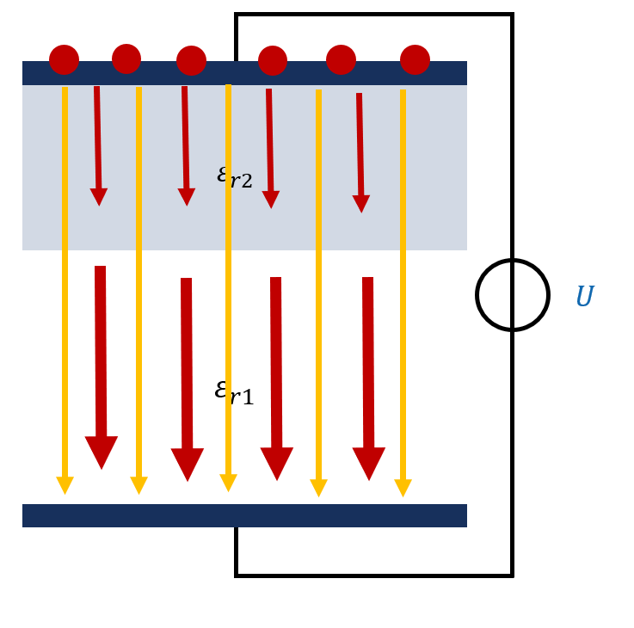
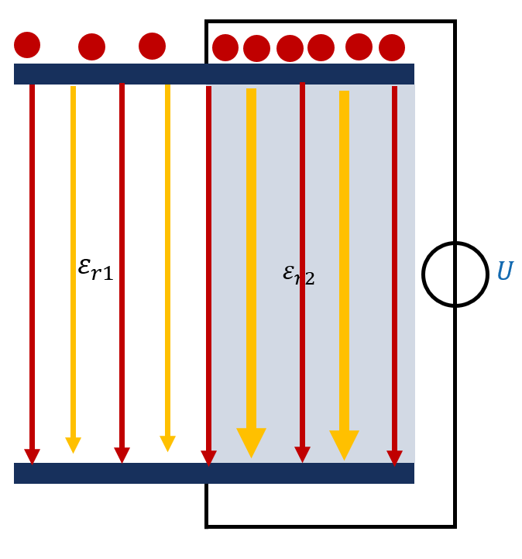






Kondensator mit mehreren Dielektrika
Material seriell
Material parallel
E-Feld Konstant (= $\frac{U}{d}$)
D-Feld Konstant (= $\frac{Q}{A}$)
$$C(ε_{r2},d_{2})$$
$$C(ε_{r1},d_{1})$$
$$C(ε_{r1},A_{1})$$
$$C(ε_{r2},A_{2})$$

Slide 21
Aufgabe #1

Slide 22
Elektrisches Strömungsfeld
Stromdichte
Widerstand
Feldgrössen an Randflächen
Energie und Leistung

Slide 23
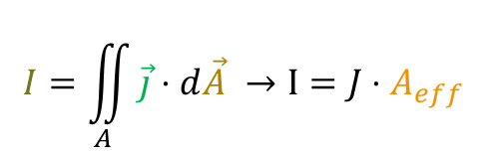

Stromdichte
Fliesst ein E-Feld durch ein Metall mit Elektronen, so verspüren diese eine Kraft und bewegen sich in
Richtung des E-Feldes.
$\vec{J}=κ⋅\vec{E}$, $\left[\vec{J}\right]=\frac{Q}{s}⋅\frac{1}{m^{2}}$
Abhängig vom Material
$$I=\iint_{A}{\vec{j}}⋅d\vec{A} →I=J⋅A_{eff}$$

Slide 24
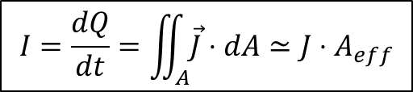
Strom
Strom bezeichnet, wie viele Ladungsträger pro Zeit durch eine gewisse Fläche fliessen
$$I=\frac{dQ}{dt}=\iint_{A}{\vec{J}⋅dA}≃J⋅A_{eff}$$

Slide 25
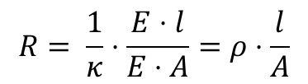
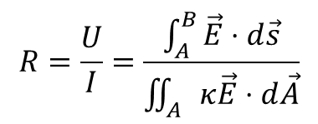


Widerstand
Der Widerstand beschreibt, wie sich Strom und Spannung an einem Bauelement verhalten
$$R=\frac{U}{I}=\frac{\int_{A}^{B}{\vec{E}⋅d\vec{s}}}{\iint_{A}{κ\vec{E}}⋅d\vec{A}}$$
$$U$$
E Feld Konstant, Weg parallel, Fläche Senkrecht
$$ρ≔\frac{1}{κ} , spez. Widerstand$$
$$R= \frac{1}{κ}⋅\frac{E⋅l}{E⋅A}=ρ⋅\frac{l}{A}$$

Slide 26





Verhalten von Feldgrössen an Randflächen (D-Feld)
$$\vec{D_{ 1}}=\vec{D_{n1}}+\vec{D_{t}}$$
$$\vec{D_{ 1}}$$
$$\vec{D_{2}}$$
$$\vec{D_{ 2}}=\vec{D_{n2}}+\vec{D_{t}}$$
$|\vec{D_{n2}}|$= $\left|\vec{D_{n1}}\right|+σ$
Fliesst ein Elektrisches Flussdichte durch eine geladene Fläche,
so verändert sich nur die Länge der Normalkomponente um die Flächenladungsdichte.
Die Tangentialkomponente bleibt Konstant.
Konsequenz:
Fällt ein D-Feld senkrecht auf eine geladene Fläche, so wird sie um $σ$ stärker.

Slide 27
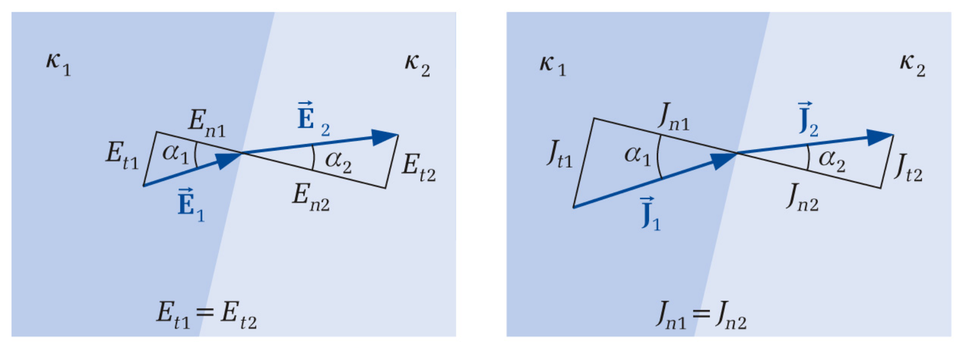
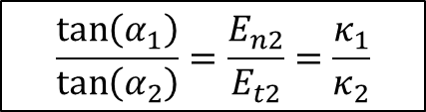
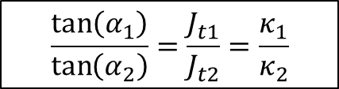
Verhalten von Feldgrössen an Randflächen (E/J)
$$\frac{\tan\left(α_{1}\right)}{\tan\left(α_{2}\right)}=\frac{E_{n2}}{E_{t2}}=\frac{κ_{1}}{κ_{2}}$$
$$\frac{\tan\left(α_{1}\right)}{\tan\left(α_{2}\right)}=\frac{J_{t1}}{J_{t2}}=\frac{κ_{1}}{κ_{2}}$$

Slide 28
Netzwerke
Strom und Spannungsteiler
Stern-Dreieck Umformung
Superposition
Ersatzquellen
Leistungsanpassung

Slide 29
Stromleitungsmechanismen
Halbleiter
Stromleitung in Flüssigkeiten

Slide 30
Stationäre Magnetfeld
Magnetische Feldstärke
Magnetische Flussdichte
Hysteresekurve
Durchflutung
Reluktanzmodel
Induktivität

Slide 31
Zeitlich veränderliche Magnetfeld
Induktionsgesetz
Bewegungsinduktion
Gegeninduktion
Drehstrom
Übertrager

